Slide 1
Муниципальное общеобразовательное учреждение
МС(К) «СКОШ-И для детей с ТНР»
Тема: Признаки зимы.
Урок развития речи
1 класс
Светлана Александровна
Мазунина
учитель начальных классов
вторая квалификационная категория
Пермский край, г. Березники, 2009

Slide 2
Цели урока:
1. Обучать составлению короткого рассказа по опорным картинкам, распространению предложений определениями.
2. Обогащать словарный запас по теме «Зима».
3. Развивать ассоциативное мышление, учить подбирать признаки к предмету.
4. Воспитывать интерес и любовь к родному языку и природе родного края.

Slide 3
Настроение отличное,
к уроку готов!
Ещё не решил, но буду стараться.
Переживаю, сомневаюсь в своих знаниях.

Slide 5
ФОТОВЫСТАВКА

Slide 6
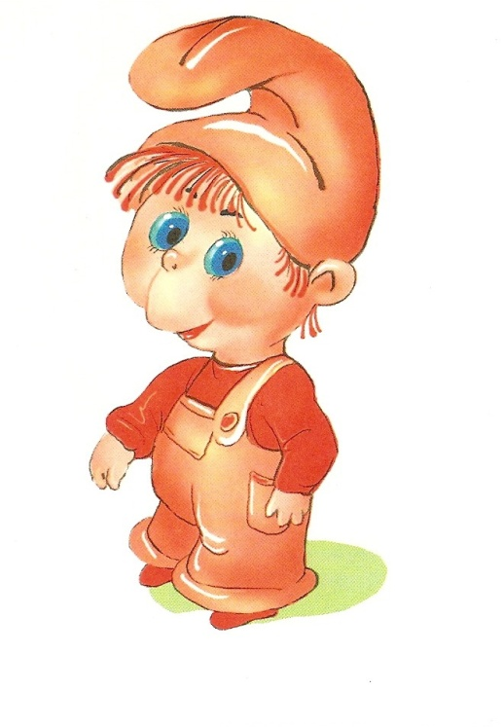
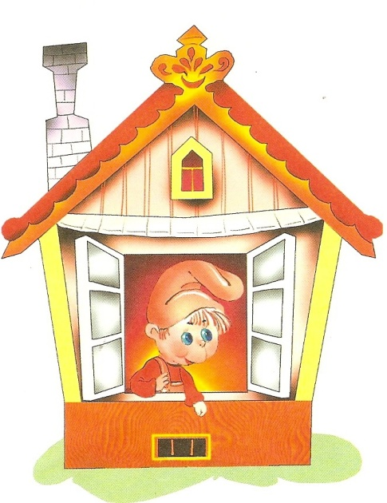
Артикуляционная зарядка

Slide 7
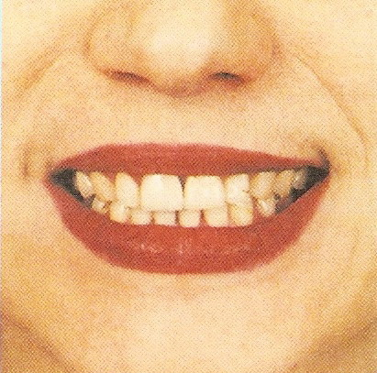

Slide 9
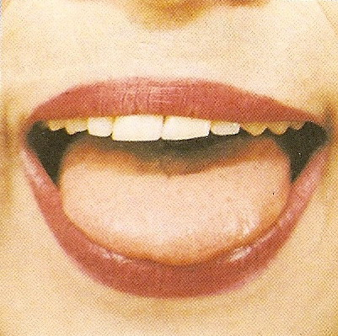
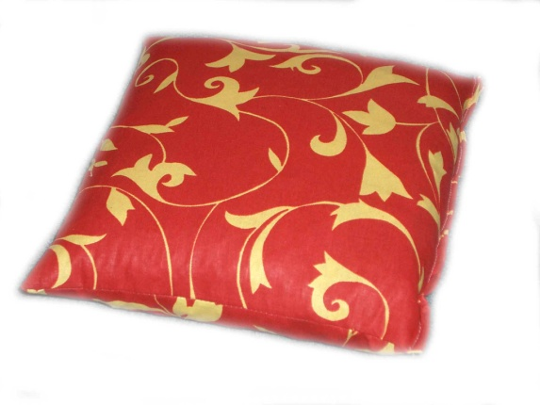

Slide 10
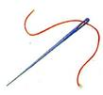
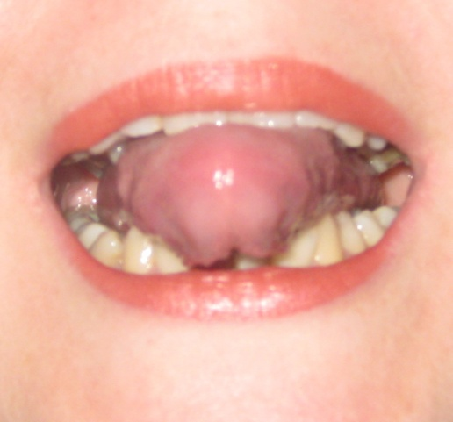

Slide 11
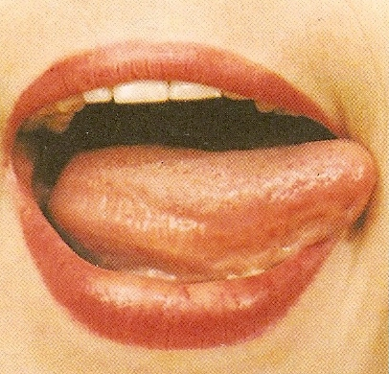

Slide 12
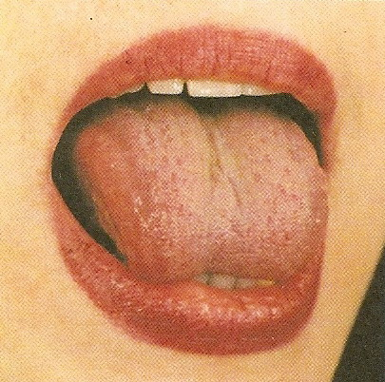
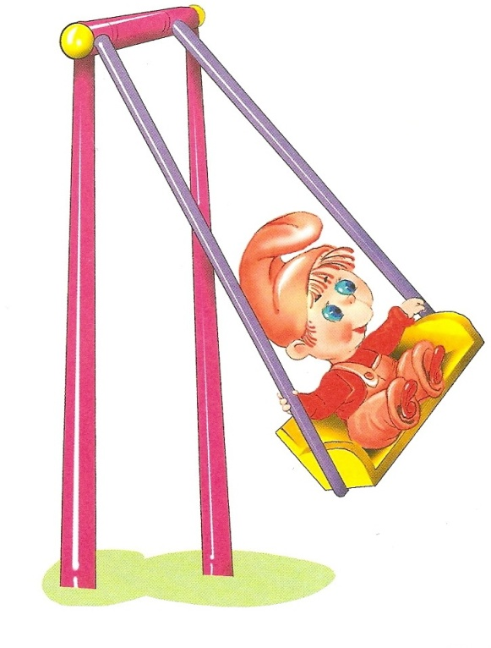
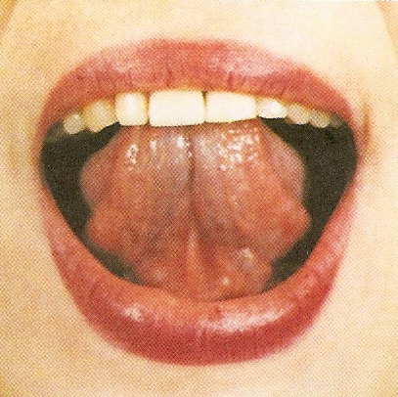

Slide 13
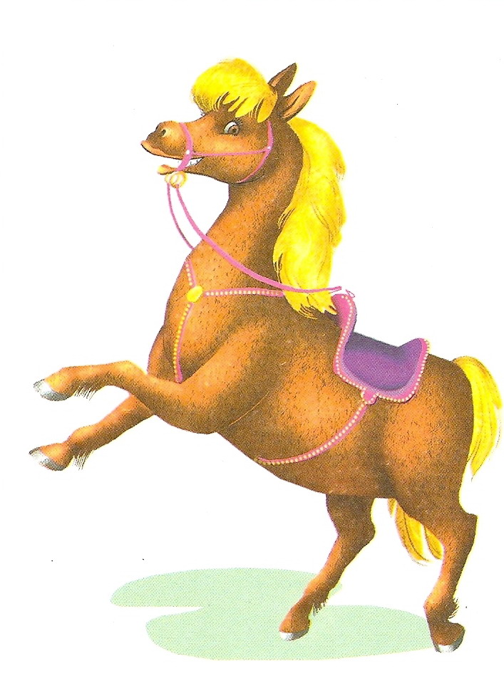
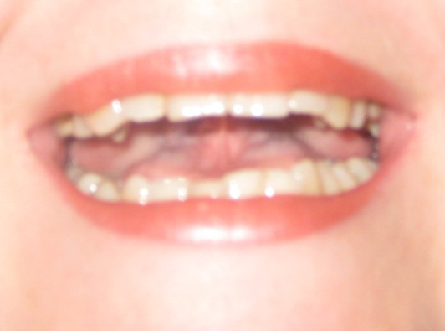

Slide 16
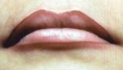

Slide 17
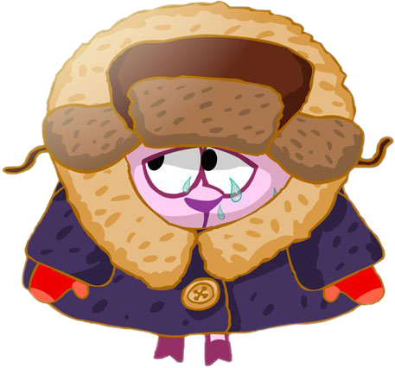
Наступила … .

Slide 18
Выпал … .

Slide 19
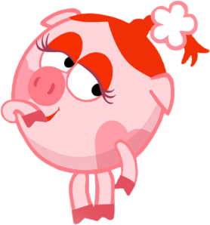
Снег покрыл … .

Slide 20
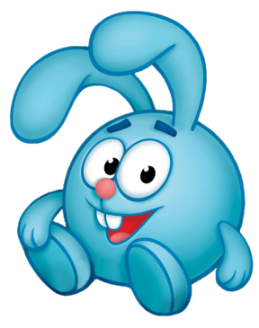
Намело … .

Slide 21
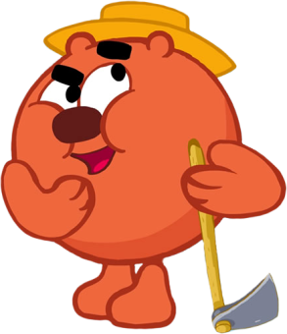
Реки и озёра … .

Slide 22
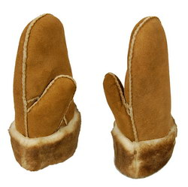

Slide 23
ФОТОВЫСТАВКА

Slide 24
Отлично!
Было интересно!
Я старался,
и всё получилось.
Нужно повторить материал.

Slide 25
Молодцы !!!!
Спасибо! Вы молодцы!

